Slide 1
推薦系統
可以 透過分析使用者的歷史記錄來瞭解使用者的喜好，從而主 動為使用者推薦其感興趣的資訊，滿足使用者的個性化推 薦需求
推薦方法:
協同過濾(Collaborative Filtering)
基於內容的推薦算法（Content-Based Recommendations,簡稱CB）
混合式演算法(Hybrid recommender system)

Slide 2
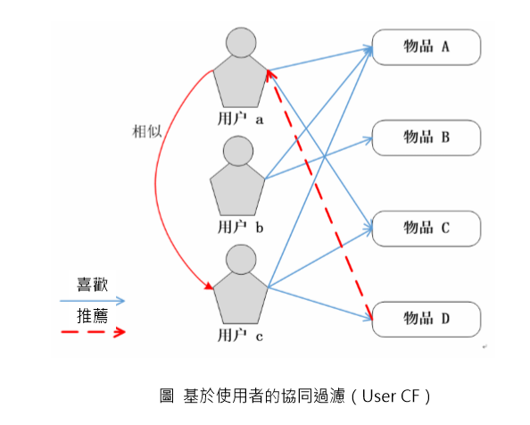
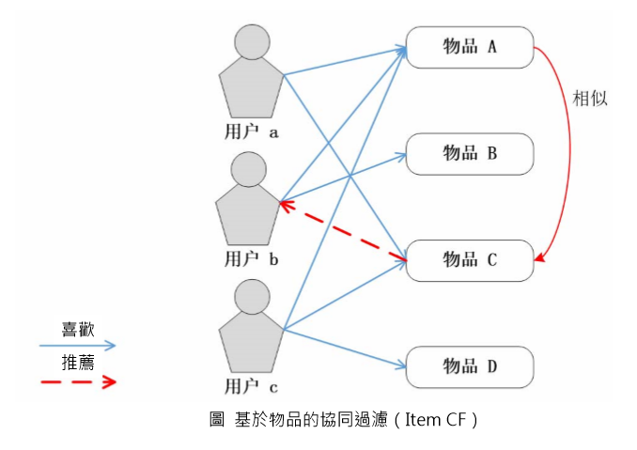
協同過濾(CF)
分為:
基於使用者的協同過濾（UserCF）
基於物品的協同過濾（ItemCF）

Slide 3
基於使用者的協同過濾（UserCF）
基於用戶的協同式過濾推薦是根據所有用戶對於商品的偏好，加以分析，並進行相似度比對，找出與當前用戶興趣相似的鄰居用戶群。
符合人們對於“趣味相投”的認知。
分為兩個步驟：
找到和目標使用者興趣相似的使用者集合
找到該集合中的使用者所喜歡的、且目標使用者沒有 聽說過的物品推薦給目標使用者

Slide 4
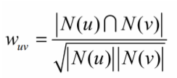
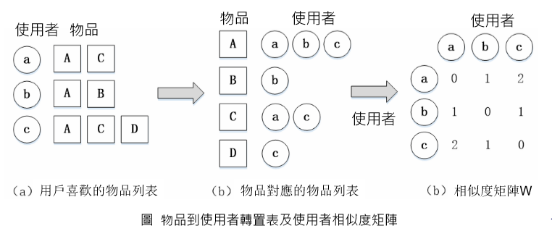
計算使用者與使用者之間的興趣相似度(使用餘弦相似度)。
也可以利用物品到使用者的轉置表來計算
N(u):使用者u感興趣的物品集合
N(v):使用者v感興趣的物品集合

Slide 5
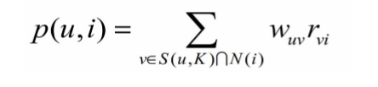
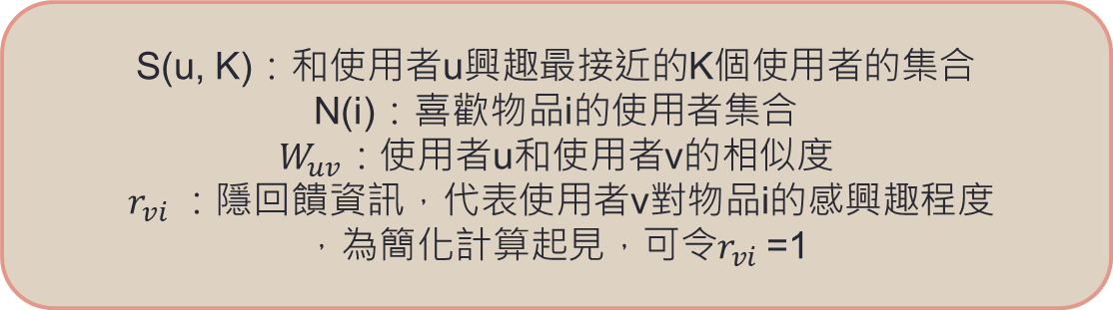
計算使用者u對物品i的興趣程度Pui：
S(u, K)$：$和使用者u興趣最接近的K個使用者的集合
N(i)$：$喜歡物品i的使用者集合
$W_{uv}：$使用者u和使用者v的相似度
$r_{vi} ：$隱回饋資訊，代表使用者v對物品i的感興趣程度
，為簡化計算起見，可令$r_{vi}$=1

Slide 6
基於物品的協同過濾（ItemCF）
顧客所購買的產品通常都具有關聯性，有一個基本假設“引起使用者興趣的項目，一定與之前評分過的項目相似”。
透過計算物品之間的相似度，來代替使用者之間的相似性。
分為兩個步驟：
計算物品之間的相似度
根據物品的相似度和使用者的歷史行為，給使用者生成 推薦列表。

Slide 7
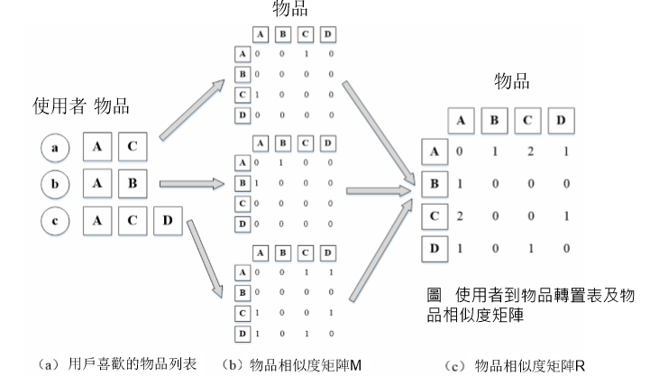
計算物品之間的相似度（利用使用者到物品轉置表）

Slide 8
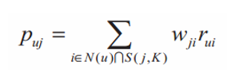
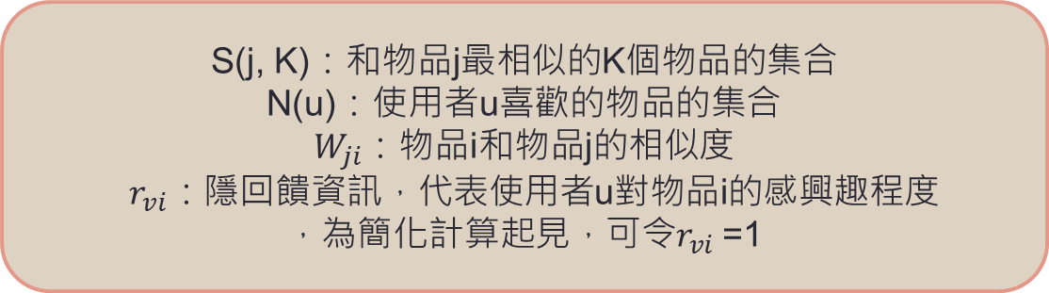
計算使用者u對物品j的興趣程度Puj：
S(j, K)：和物品j最相似的K個物品的集合
N(u)：使用者u喜歡的物品的集合
$W_{ji}$：物品i和物品j的相似度
$r_{vi}：$隱回饋資訊，代表使用者u對物品i的感興趣程度
，為簡化計算起見，可令$r_{vi}$=1

Slide 9
參考資料：
http://debussy.im.nuu.edu.tw/sjchen/BigData/Applications.pdf

Slide 10
基於內容的推薦算法（CB）
根據過往顧客喜好的商品資料，從中找出特徵相似的商品，建立顧客的喜好輪廓， 以推薦與顧客喜好相類似的產品為目的。
透過分析被顧客評分過的商品特徵，找出其他具有相同特徵的商品做為推薦。

Slide 11
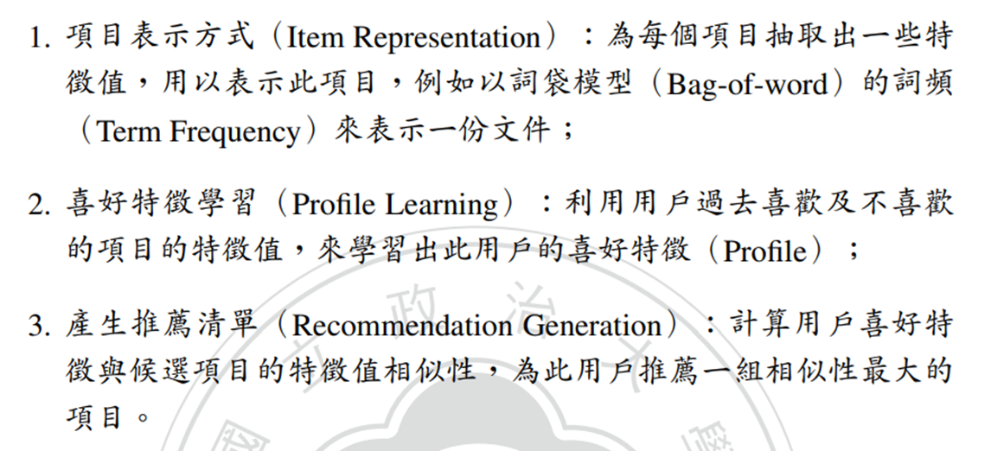
分為三個步驟：

Slide 12
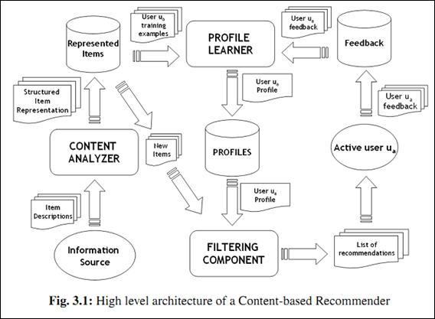
英文版

Slide 13
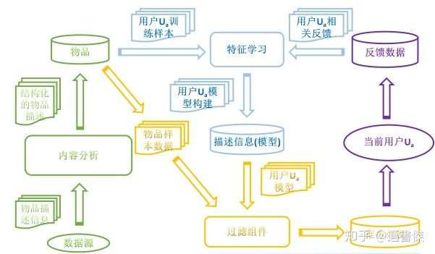
中文版

Slide 14
參考資料：
https://www.twblogs.net/a/5c8a47e6bd9eee35fc14b19f

Slide 15
混合式演算法(Hybrid recommender system)
混合式演算法(Hybrid recommender system)是指將多種推薦技術進行混合，實現結合不同系統的優點，同時又能克服各自的缺點，從而可以獲得更好的推薦效果。
混合式推薦系統可採用的技術:
加權式(Weighted)
切換式(Switching)
混合式(Mixed)
特徵值組合(Feature Combination)
特徵值增強((Feature Agumentation)
串聯(Cascade)
元級混合(Meta-level)

Slide 16
加權式(Weighted)
將各個推薦系統的結果評分施加不同的權重進行混合產生推薦，可逐步調整權重來獲取最佳效能。
但是，如果結合的推薦方法「推薦方向」不一致，反而可能影響了推薦效果。
解釋:
比如，協同過濾對於物品評分稀疏的推薦效果很差，那麼本來採用基於內容的推薦能夠實現對這些物品準確推薦的結果，會由於和協同過濾混合而受影響。

Slide 17
切換(Switching)
設定一個門檻，不同場合用不同方法。
解釋:
比如，先使用基於內容過濾演算法，並即時統計檢定之，若推薦效能不到先前設定的門檻，則使用協同過濾來執行。

Slide 18
混合式(Mixed)
將不同的推薦系統所得出的結果同時呈現在一起推薦給使用者，通常可避免新項目的問題。
該方法非常簡單、直接，但同樣存在如何對這些推薦排序的問題。

Slide 19
特徵值組合(Feature Combination)
將不同推薦系統的特徵數據組合起來，再將這些特徵輸入另一個推薦系統進行推薦。
特徵組合的推薦系統中只存在一個推薦模塊。 解說：
範例1:一般是將協同過濾的資訊作為增加的特徵向量，也就是所收集到的User-Item Matrix 視為基於內容的過濾的特徵值的一部分，在執行基於內容推薦演算法。
範例2:如果用戶主要購買的是X風格的書，我們就設置用戶的特徵：用戶喜歡很多X風格的書為真，同時要求其占用戶購買量的1/3(其他特徵)，或者在絕對數量上至少有1本(其他特徵) ，全部組合起來放入推薦系統進行推薦

Slide 20
特徵值增強((Feature Agumentation)
將一個推薦技術演算後的結果(輸出)當成特徵值，再放入另一種推薦技術計算(輸入的一部分)
解說：
第一個算法可能事先預處理第二個算法依賴的數據，生成中間可用的特徵或者數據(中間態)，再供第二個算法使用最終生成推薦結果。
和串聯不同的地方是:
特徵值增強第二種推薦方法使用的特徵包括了第一種的輸出。

Slide 21
串聯(Cascade)
是一種 後面的推薦方法優化前面的推薦方法。
首先用一種推薦技術演算產生一個初步(粗略)的推薦項目，在此基礎上使用第二種推薦技術對前一部的推薦項目作出進一步精確地推薦。
因此後面方法的推薦列表就會嚴格限定在前面方法已經推薦的物品範圍內
和特徵值增強不同的地方是:
串聯第二種推薦方法並沒有使用第一種產生的輸出，其兩種推薦方法的結果以一種優化的方式進行混合。

Slide 22
元級混合(Meta-level)
用一種推薦技術產生的模型作為另一種推薦技術的輸入。然而，但並不是任何推薦方法都能夠產生適合輸入其他方法的模型。
類似函數式編程中函數作為另一個函數的輸入
元級混合和特徵值增強的區別在於：
元級混合是第一種方法產生的模型作為下一種方法的輸入。
特徵值增強是將模型生成的特徵作為下一種技術的輸入。

Slide 23
混合推薦系統的設計結構
將以上七種混合策略整理分為三大類流程：
整體式混合設計
並行式混合設計
流水線式混合設計

Slide 24
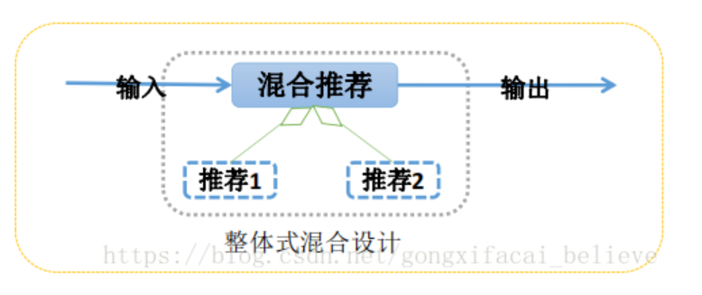
整體式混合設計
只包含一個推薦系統，通過對多個推薦技術處理和組合來實現將不同的推薦技術組合到一起
如:
特徵組合(Feature Combination)
特徵增強(Feature Augmentation)

Slide 25
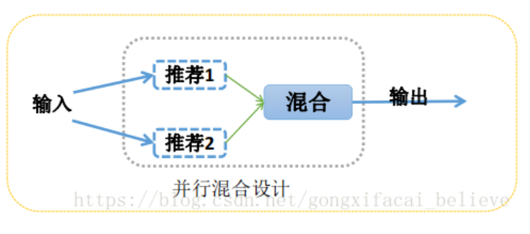
並行式混合設計
通過利用多個獨立推薦系統的推薦結果，在混合階段將這些推薦結果整合到一起，生成最終的推薦結果
如:
加權式(Weighted)
切換(Switching)
混合式(Mixed)

Slide 26
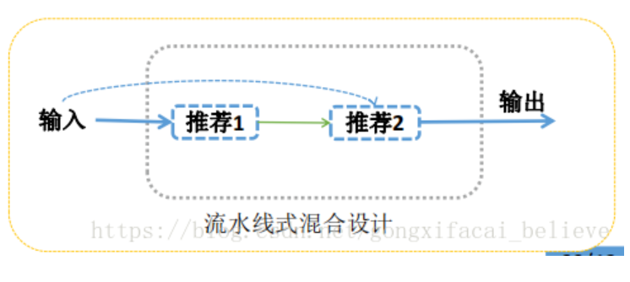
流水線式混合設計
將整個推薦系統分成多個階段，多種技術順序執行，處在前面的推薦技術的輸出作為後一種推薦技術的輸入。
如:
串聯(Cascade)
元級混合(Meta-level)

